Slide 1
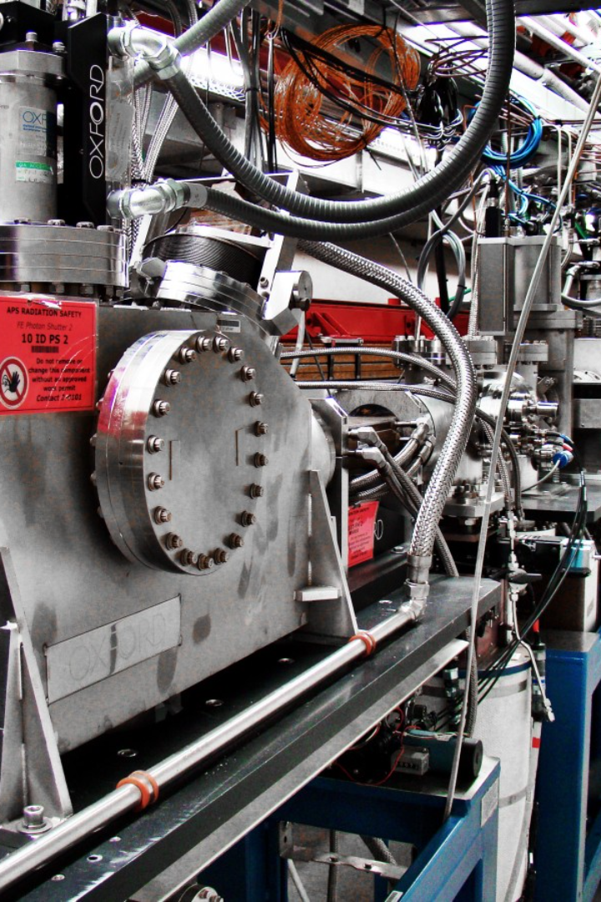
РАЗРАБОТКА МЕТОДОВ АНАЛИЗА, СИНТЕЗА И ТЕХНОЛОГИИ ИЗГОТОВЛЕНИЯ ЗАКАЛЕННЫХ КОЛЕС С КРУГОВЫМ ЗУБОМ РЕЗЦОВЫМИ ГОЛОВКАМИ С НУЛЕВЫМ ПРОФИЛЕМ РЕЗЦА
Добро пожаловать на представление о новых методах разработки и изготовления закаленных конических колес с круговым зубом

Slide 2
АКТУАЛЬНОСТЬ ПРОЕКТА
Растущий спрос
В мире все больше предприятий нуждаются в закаленных конических колесах с круговым зубом для своих механизмов.
АКТУАЛЬНОСТЬ АКТУАЛЬНОСТЬ АКТУАЛЬНОСТЬ АКТУАЛЬНОСТЬ АКТУАЛЬНОСТЬ АКТУАЛЬНОСТЬ АКТУАЛЬНОСТЬ АКТУАЛЬНОСТЬ АКТУАЛЬНОСТЬ АКТУАЛЬНОСТЬ АКТУАЛЬНОСТЬ АКТУАЛЬНОСТЬ
Устаревшие методы
Существующие методы изготовления не обеспечивают требуемого качества и точности.
Экономическая выгода
Наш проект позволяет снизить затраты на производство и повысить эффективность машин и оборудования.

Slide 3
ПРОБЛЕМА КЛИЕНТА, КОТОРУЮ ВЫ РЕШАЕТЕ
1. НИЗКАЯ ИЗНОСОСТОЙКОСТЬ
Существующие закаленные конические колеса быстро изнашиваются, требуя постоянной замены.
ПРОБЛЕМА ПРОБЛЕМА ПРОБЛЕМА ПРОБЛЕМА ПРОБЛЕМА ПРОБЛЕМА ПРОБЛЕМА ПРОБЛЕМА ПРОБЛЕМА ПРОБЛЕМА ПРОБЛЕМА ПРОБЛЕМА
2. ОТСУТСТВИЕ ТОЧНОСТИ
Существующие методы изготовления не обеспечивают необходимую точность зубчатых колес.
3. ОГРАНИЧЕННАЯ ЖИЗНЕННОСТЬ
Текущие колеса имеют ограниченный срок службы, что требует постоянного обслуживания и замены.

Slide 4
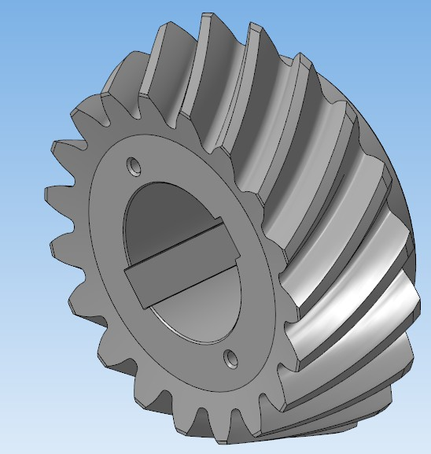
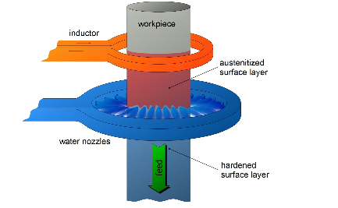
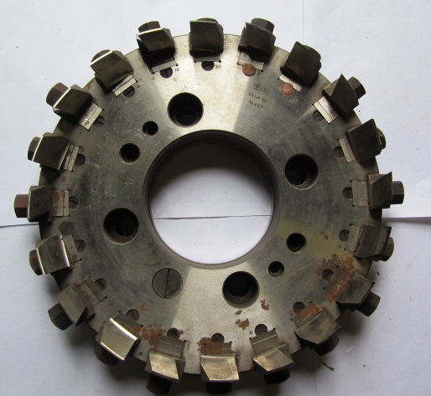
РЕШЕНИЕ ПРОБЛЕМЫ
1. Продвинутые технологии
Мы используем передовые методы изготовления, которые обеспечивают высокую точность и износоустойчивость.
2. Закалка и термообработка
Наши колеса проходят специальную закалку и термообработку для повышения их прочности и долговечности.
3. Нулевой профиль резца
Мы используем резцовые головки с нулевым профилем резца для достижения высокой точности и качества зубчатого профиля.

Slide 5
РЫНОК,
ЕГО ОБЪЕМ, РОСТ И УРОВЕНЬ КОНКУРЕНЦИИ
1
Растущий рынок
РЫНОК РЫНОК РЫНОК РЫНОК РЫНОК РЫНОК РЫНОК РЫНОК РЫНОК РЫНОК РЫНОК РЫНОК РЫНОК РЫНОК РЫНОК РЫНОК
Учитывая тенденции и прогнозы, мы планируем максимально воспользоваться перспективами увеличения спроса на высокотехнологичные и прочные конические колеса в различных отраслях, таких как транспорт, энергетика и машиностроение.
Высокий спрос
Конкуренция на рынке высока, но спрос на высококачественные продукты постоянно растёт.
3
Ценовая конкуренция
Низкая стоимость производства благодаря новым методам позволяет нам предлагать конкурентные цены.

Slide 6
ЗАКАЗЧИКИ
ДОХОД
Производители механизмов в различных отраслях
Прямые продажи закаленных конических колес и услуги по контрактному производству
БИЗНЕС-МОДЕЛЬ
ПРОЕКТА
ЗАТРАТЫ
ПРОГНОЗИРУЕМАЯ ПРИБЫЛЬ
Исследования, разработка, производство и маркетинг
Увеличение в два раза в течение первых трех лет

Slide 7
ТЕКУЩИЕ РЕЗУЛЬТАТЫ
РЕЗУЛЬТАТЫ РЕЗУЛЬТАТЫ РЕЗУЛЬТАТЫ РЕЗУЛЬТАТЫ РЕЗУЛЬТАТЫ РЕЗУЛЬТАТЫ РЕЗУЛЬТАТЫ РЕЗУЛЬТАТЫ РЕЗУЛЬТАТЫ РЕЗУЛЬТАТЫ
РАЗРАБОТАННАЯ 3D МОДЕЛЬ
Успешно создана трехмерная модель колеса и смоделирован процесс нарезания зубчатого колеса
ТЕХНОЛОГИЧЕСКИЕ РЕШЕНИЯ
Разработаны и опробованы инновационные методы закалки и синтеза материалов, что позволяет значительно повысить прочность и долговечность продукции
ТЕХНИЧЕСКАЯ КОМАНДА
Собрана техническая команда, способная эффективно воплощать и развивать
инновационные технологии

Slide 8
ПЛАНЫ РАЗВИТИЯ
1. УКРЕПЛЕНИЕ ПАРТНЕРСТВ
Развитие стратегических партнёрств с крупными предприятиями в отрасли
2. РАЗВИТИЕ НОВЫХ ПРОДУКТОВ
Постоянное внедрение новых технологий и инноваций для улучшения продукции, включая усовершенствование методов закалки и синтеза материалов.
3. МАСШТАБИРОВАНИЕ ПРОИЗВОДСТВА
Мы планируем расширить производственные мощности с целью обеспечения удовлетворения растущего спроса и освоения новых рыночных сегментов
ПЛАНЫ ПЛАНЫ ПЛАНЫ ПЛАНЫ ПЛАНЫ ПЛАНЫ ПЛАНЫ ПЛАНЫ ПЛАНЫ ПЛАНЫ ПЛАНЫ ПЛАНЫ ПЛАНЫ ПЛАНЫ ПЛАНЫ ПЛАНЫ ПЛАНЫ ПЛАНЫ

Slide 9




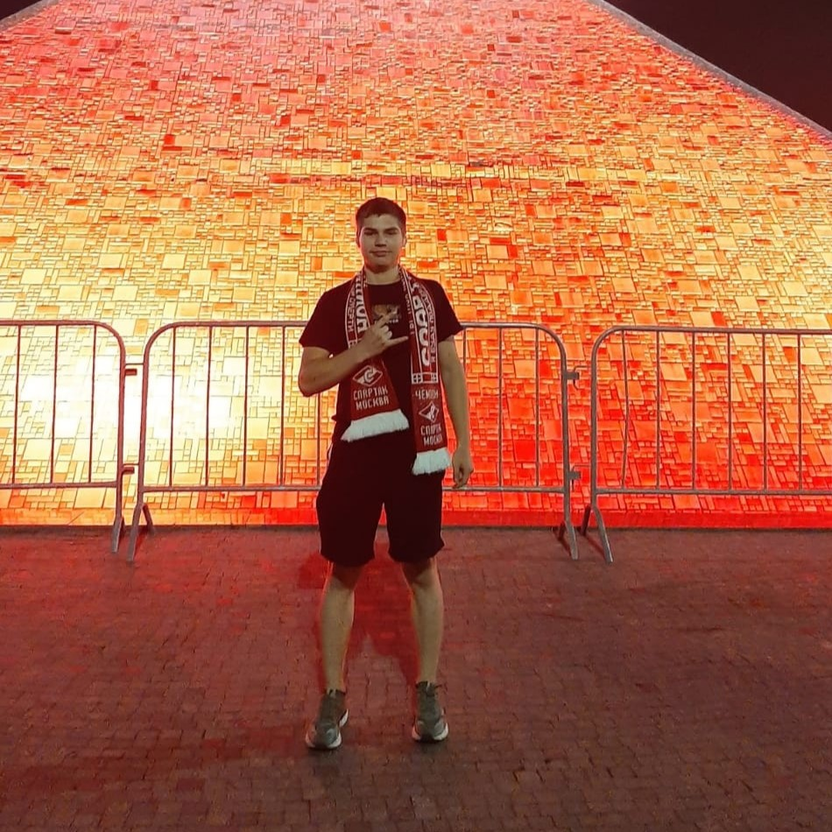

КОМАНДА
Морозов
Егор
Куков
Андрей
Чикалкин
Данил
Соловьев
Данила
Рыбкин
Игорь
Чулков
Антон

Slide 10




Контакты
Если у вас есть вопросы или нужна дополнительная информация, свяжитесь с нами:
+7 930 069-82-67
dodtixod@mail.com

